Slide 1


Introdução geral
Gestão Remota de Equipes
Facilitadora:
Alessandra Gonzaga, PhD

Slide 2
Como organizar a tomada de decisão e promover confiança?
Como promover o trabalho em equipe (teaming) à distância?
Colaboração
Liderança
Como manter a equipe coesa e motivada continuamente?
Espírito de equipe
Comunicação
Mindset de resultados
Como garantir assertividade e evitar ruídos e conflitos?
Como promover o alto desempenho da equipe?

Slide 3
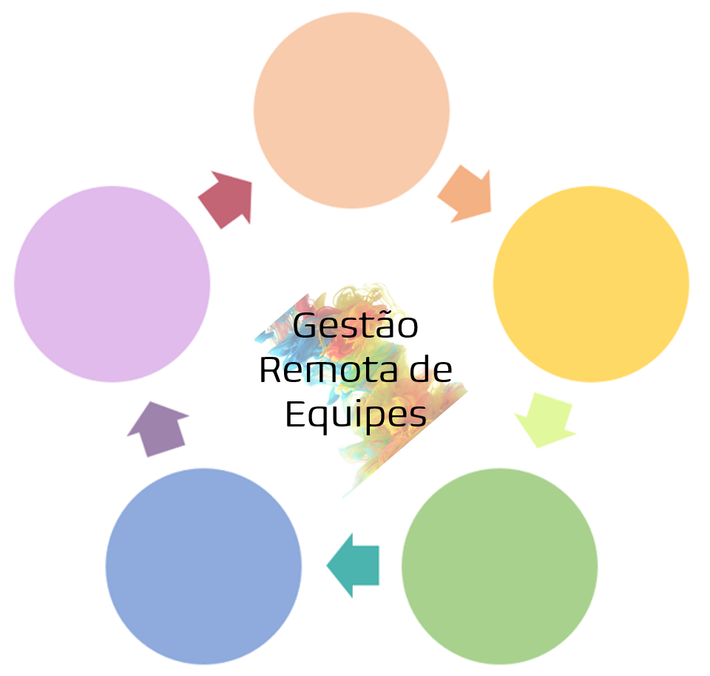




Jornada de Aprendizado: Gestão Remota de Times (proposta inicial)
Colaboração
Liderança
Comunicação
Mindset de resultados
Espírito de Equipe
Semana 1
Semana 2
Semana 3
Semana 4
Semana 5
Vídeo Dante:
boas vindas, metodologias ativas
Vídeo intro S2
Vídeo intro S3
Vídeo intro S4
Vídeo Intro
Considerando fóruns e propondo PA no final
Assessment (QUIZ)
Como está a gestão remota de seu time?
e-book S2
e-book S3
e-book S4
e-book S5
RMA a
S2 A3
S3 A6
S4 A8
S5 A11
Vídeo intro S1
e-book S1
S2 A4
S4 A9
S3 A7
S5 A12
S2 A5
S4 A10
S1 A1
S1 A2
RMA b
Plano de ação
Quais ações são necessárias?
FP1
FP2
FP3
Vídeo Saraiva:
Gestão de times internacionais
Vídeo Rodrigo:
O desafio da comunicação remota
Vídeo Amorim:
O líder e o enfoque no desempenho
Vídeo Ana:
O espírito de equipe no time remoto
S1 B1
S2 B2
S3 B3
S4 B4
S5 B5

Slide 4
Jornada de Aprendizado: Gestão Remota de Times – como ficou
Colaboração
Liderança
Comunicação
Mindset de resultados
Espírito de Equipe
Módulo 1
Módulo 2
Módulo 3
Módulo 4
Módulo 5
Vídeo Dante:
boas vindas, metodologias ativas
Resumo módulo (texto)
Resumo módulo (texto)
Resumo módulo (texto)
Resumo módulo (texto)
Assessment (QUIZ)
Como está a gestão remota de seu time?
e-book m5
RMA
e-book m2
e-book m4
e-book m3
M5 A11
INTRO
Boas vindas Ale
M5 A12
M2 A3
M3 A6
M4 A8
Resumo módulo (texto)
M2 A4
M4 A9
e-book m1
M3 A7
m5 B5
M2 A5
M4 A10
M1 A1
m1
Vídeo Encerramento
Considerando jornada e propondo PA no final
M1 A2
FP1
FP2
FP3
Vídeo Saraiva:
Gestão de times internacionais
Vídeo Rodrigo:
O desafio da comunicação remota
Vídeo Amorim:
O líder e o enfoque no desempenho
Vídeo Ana:
O espírito de equipe no time remoto
Template PA
Quais ações são necessárias?
m1 B1
m2 B2
m3 B3
m4 B4

Slide 5
Alta
10
Energia
5
Baixa
0
5
10
Desagradável
Emoção
Agradável

